Slide 1






XXIX. EXPORTNÍ FÓRUM
XXIX. EXPORTNÍ FÓRUM
Čtvrtek 30.11.2023, Mladé Buky

Slide 2
DOKONALÝ ZLOČIN
Proč se Češi chtějí stát jeho obětí?
XXIX. EXPORTNÍ FÓRUM
Čtvrtek 30.11.2023, Mladé Buky

Slide 3
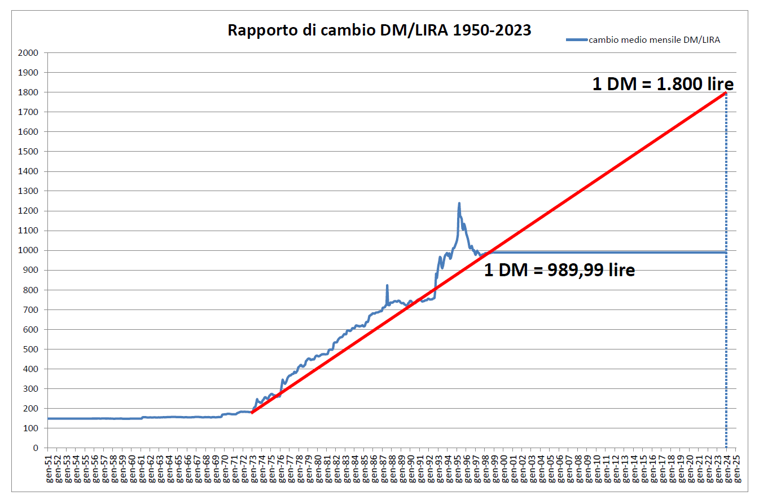
XXIX. EXPORTNÍ FÓRUM
Čtvrtek 30.11.2023, Mladé Buky

Slide 4
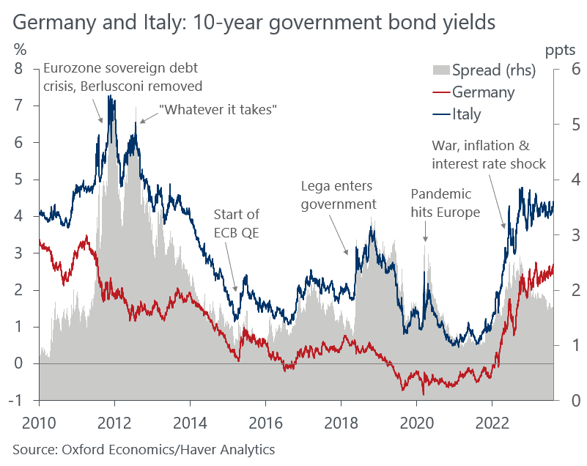
XXIX. EXPORTNÍ FÓRUM
Čtvrtek 30.11.2023, Mladé Buky

Slide 5
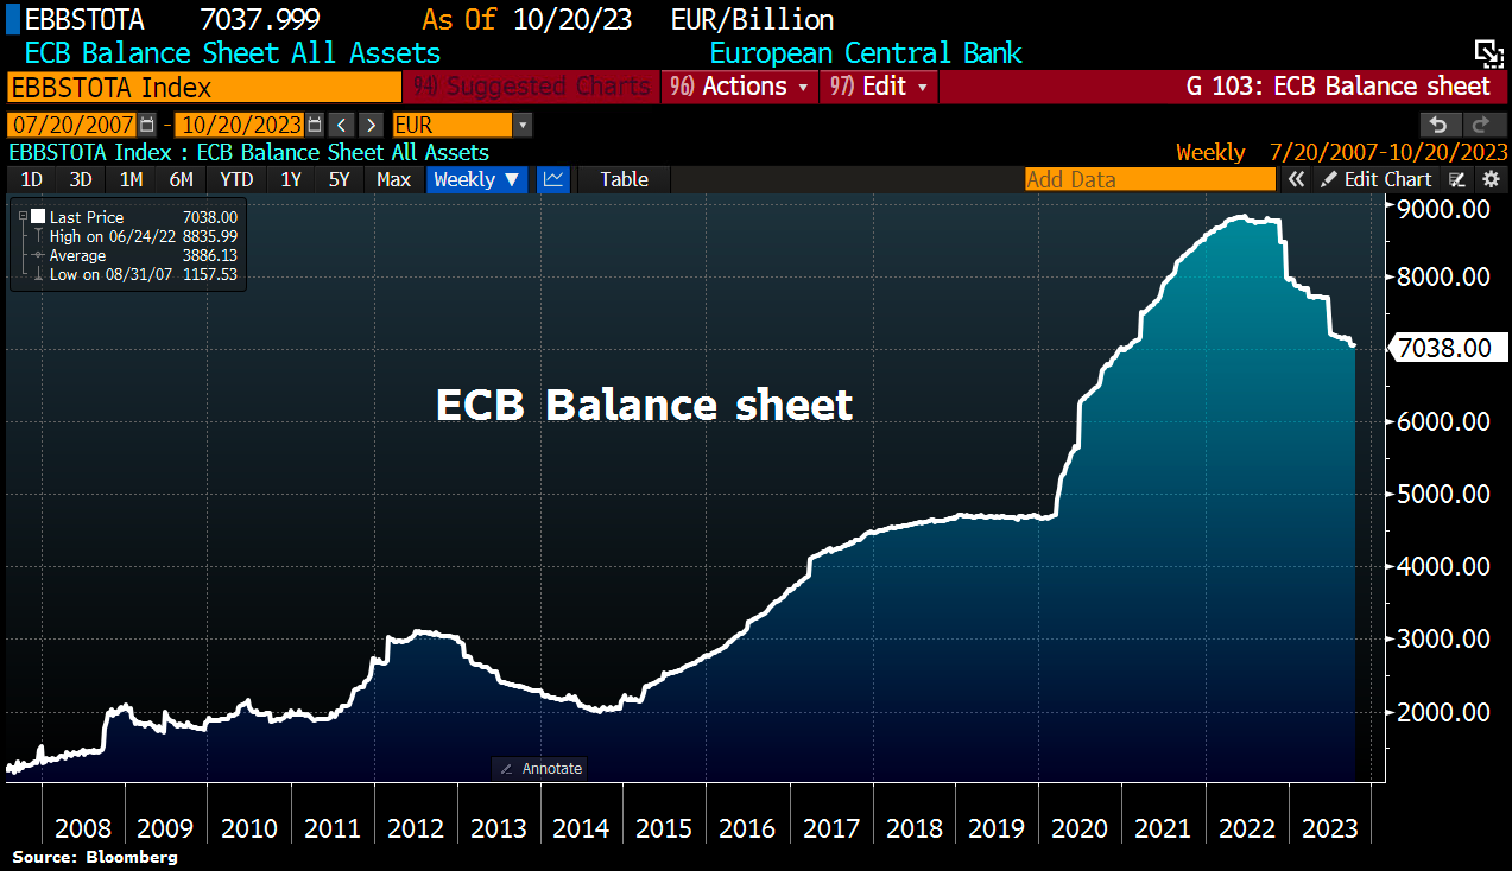
XXIX. EXPORTNÍ FÓRUM
Čtvrtek 30.11.2023, Mladé Buky

Slide 6
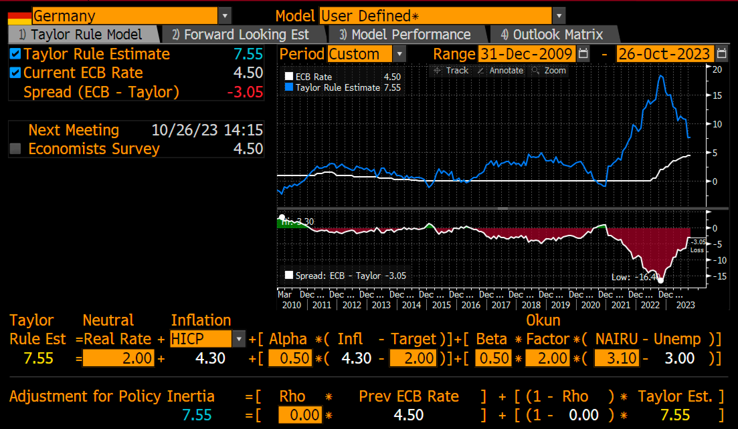
XXIX. EXPORTNÍ FÓRUM
Čtvrtek 30.11.2023, Mladé Buky

Slide 7
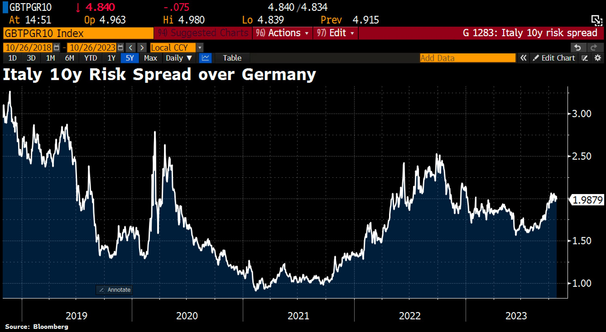
XXIX. EXPORTNÍ FÓRUM
Čtvrtek 30.11.2023, Mladé Buky

Slide 8
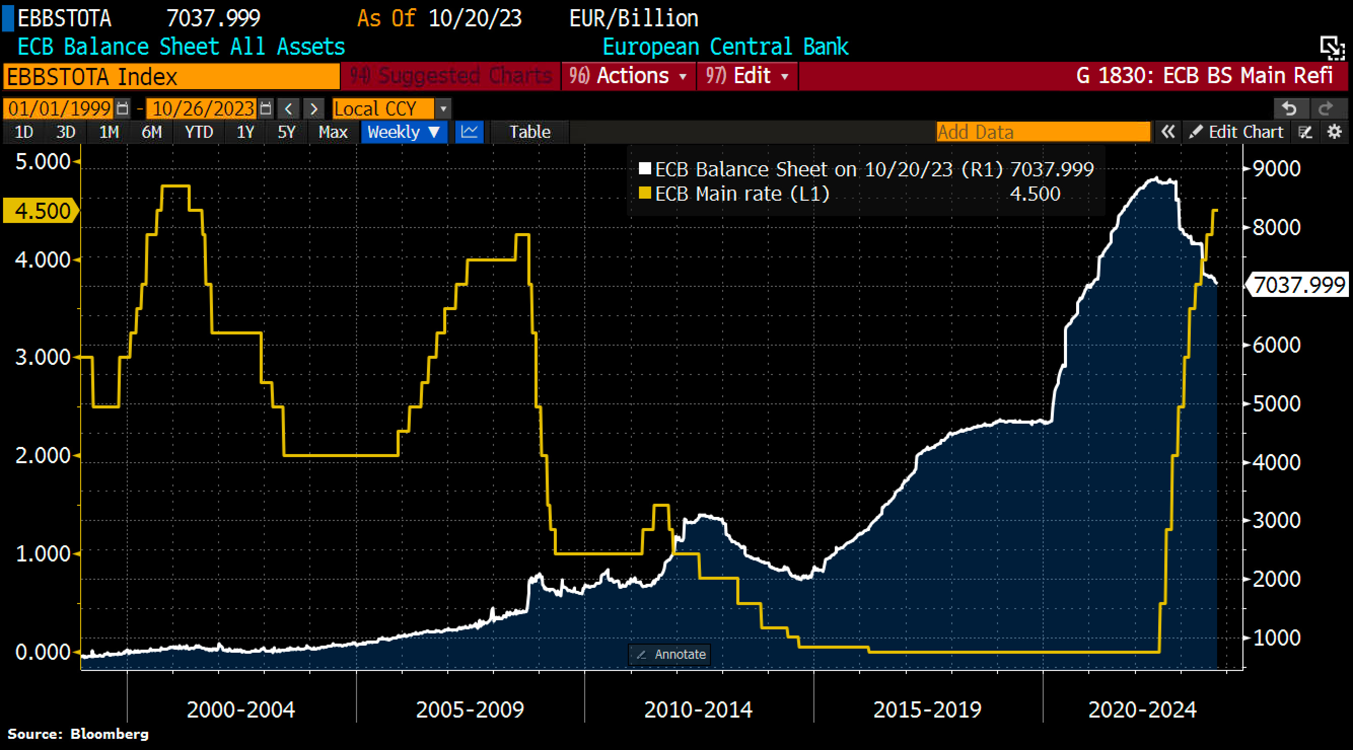
XXIX. EXPORTNÍ FÓRUM
Čtvrtek 30.11.2023, Mladé Buky

Slide 9
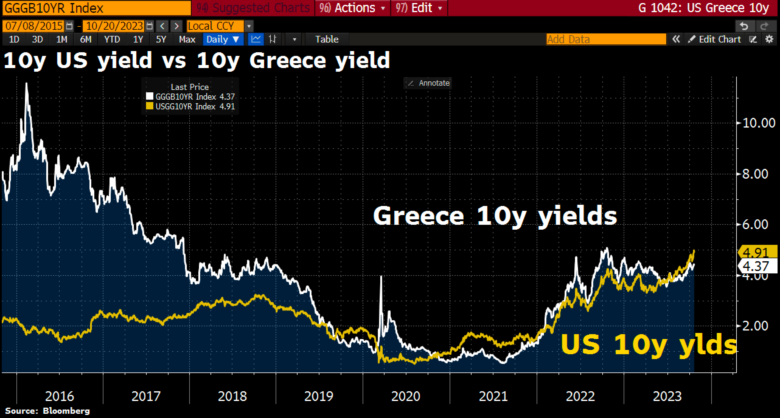
XXIX. EXPORTNÍ FÓRUM
Čtvrtek 30.11.2023, Mladé Buky

Slide 10
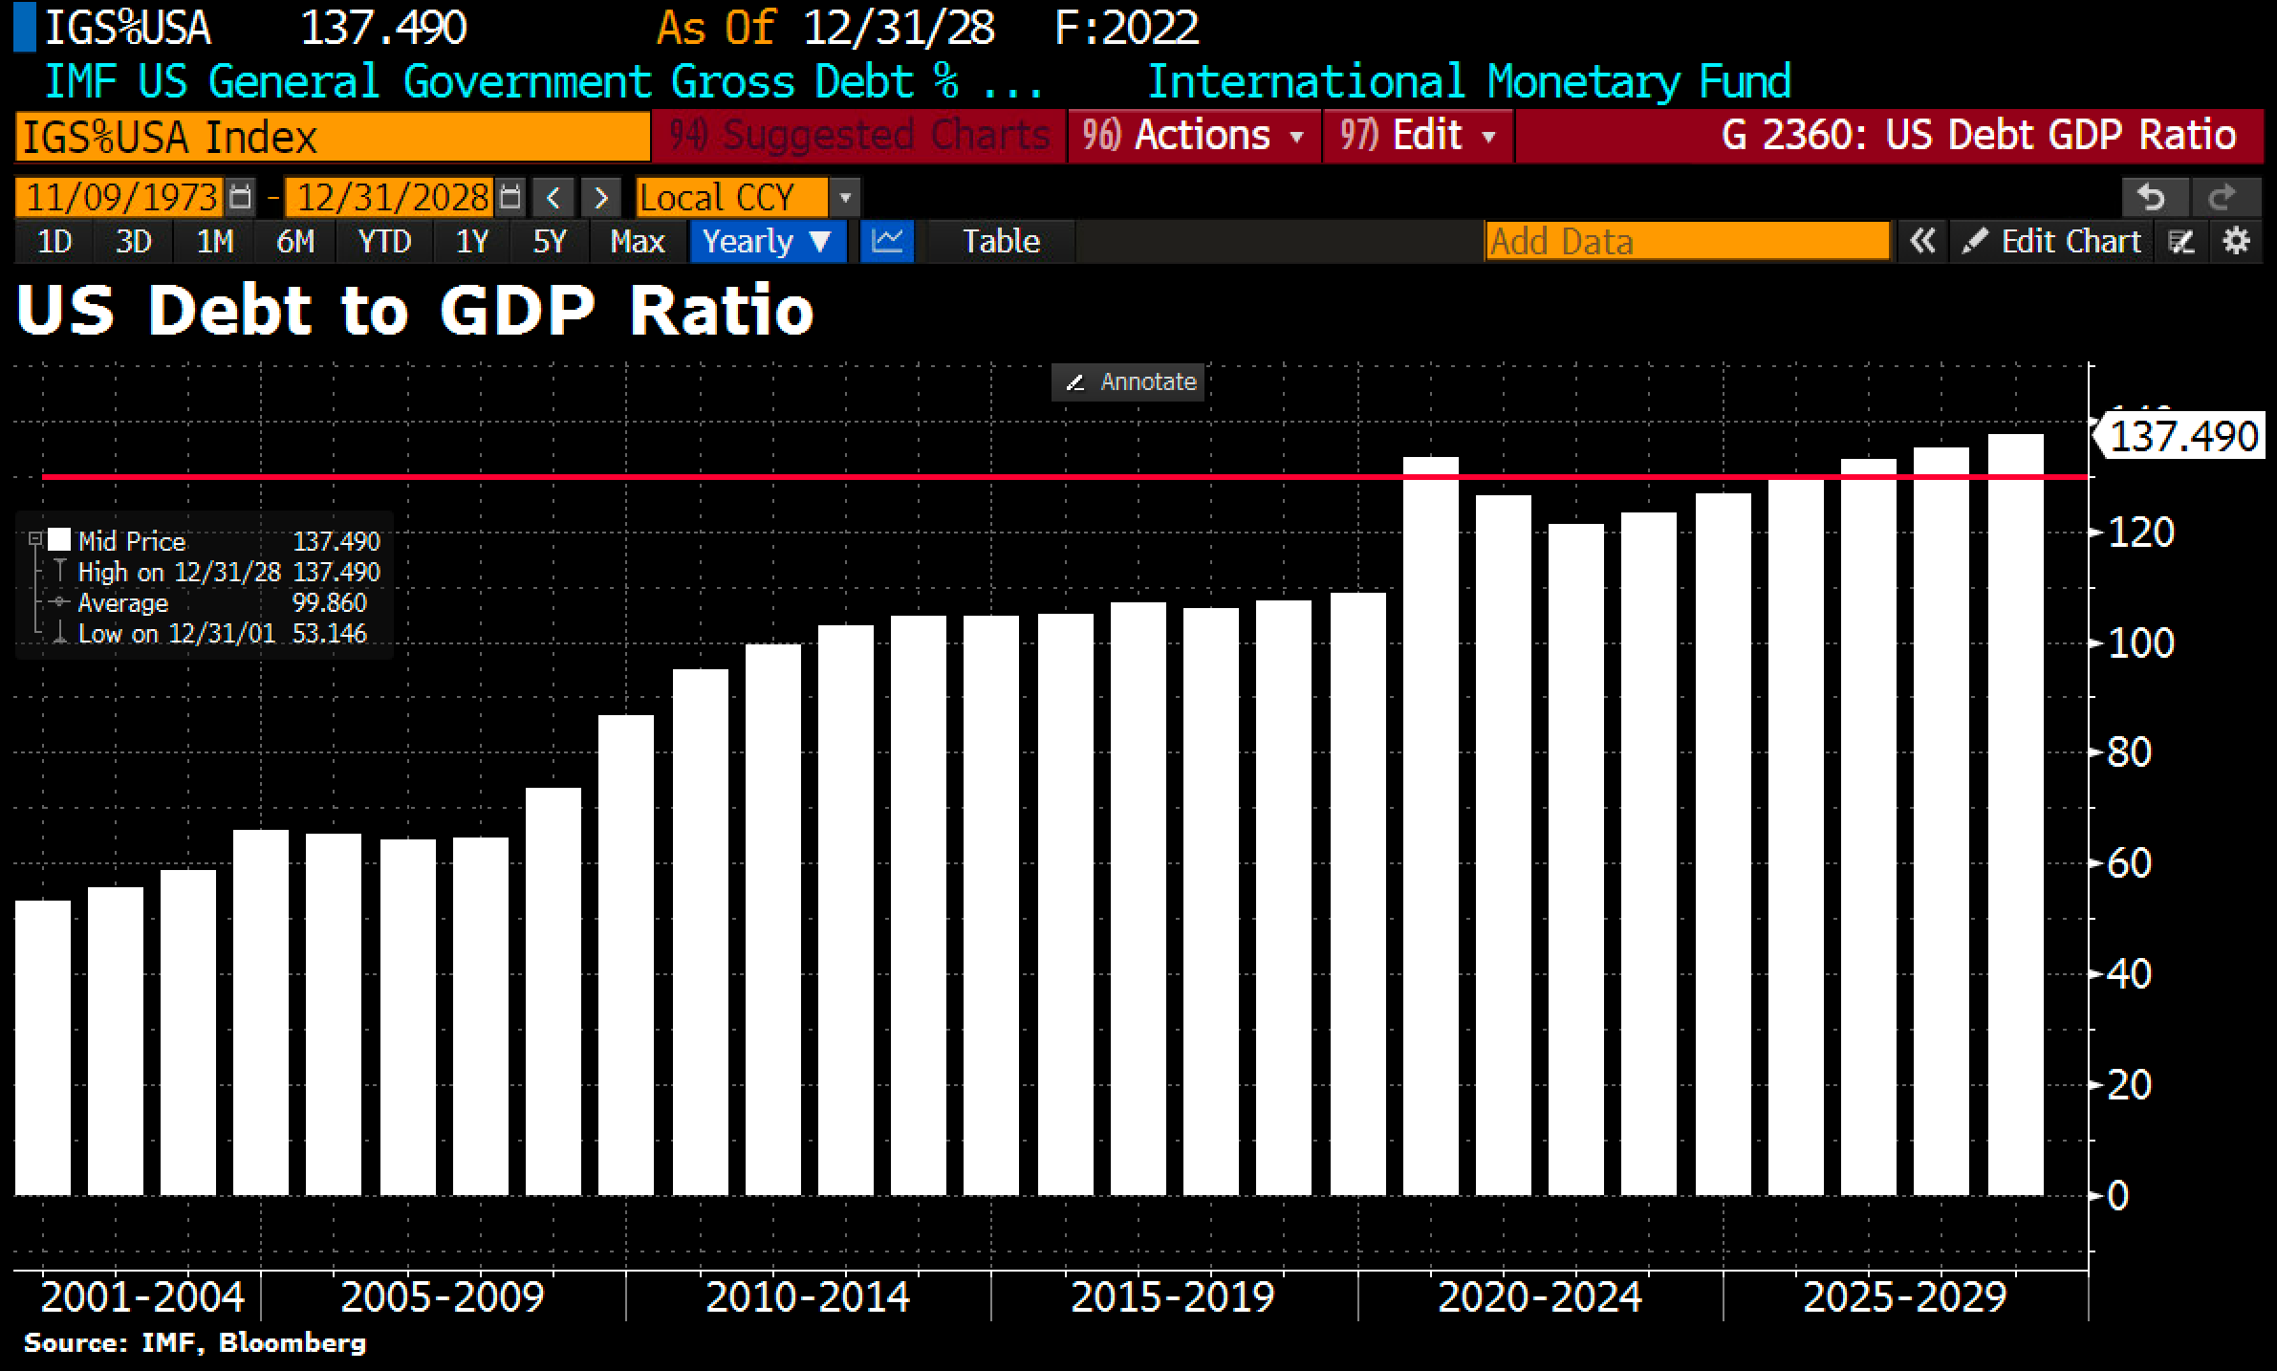
XXIX. EXPORTNÍ FÓRUM
Čtvrtek 30.11.2023, Mladé Buky

